Slide 1
Thème1
Fonction Réguler
Fonction Temporiser
Fonction Interrupteur commandé

Slide 2

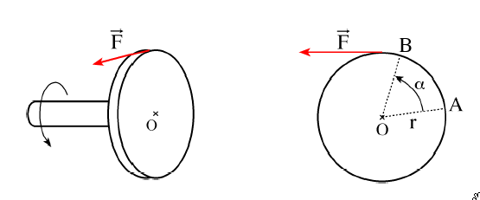
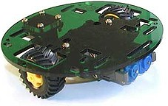
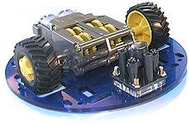
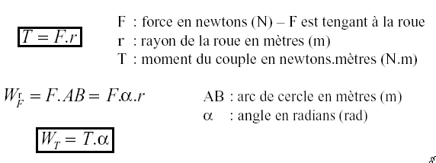
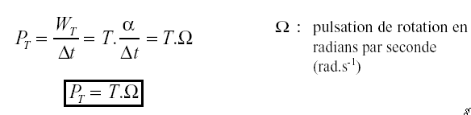
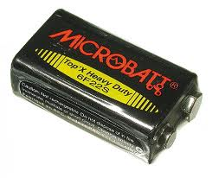
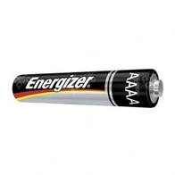
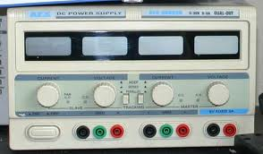
Présentation
Fonctions
Tests
Compte rendu
Plate-forme
Architecture électronique
Le robot
Chassis
  Motoréducteur
    Moteurs à courant continu + réducteurs
    La vitesse proportionnelle à la valeur moyenne de la tension d’alimentation du moteur
    Le couple proportionnel au courant qui est quasiment continu
    Consommation à vide d’environ 250 mA /moteur
Source d’énergie
  Piles : 6F22 ou 4xAAAA
  Alimentation stabilisé de laboratoire
Rappels de mécaniques

Slide 3
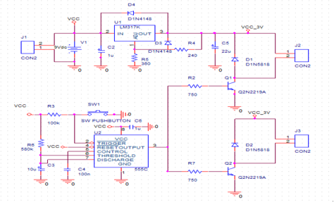
Présentation
Fonctions
Réalisation
Compte rendu
Plate-forme
Architecture électronique
Objectif du thème 1
  Un bouton poussoir permet la mise en route du robot qui s’arrêtera automatiquement au bout de 6 secondes.
Architecture du système
Conversion DC/DC
Interface de puissance 2
Fonction temporiser
Interface de puissance 1

Slide 4
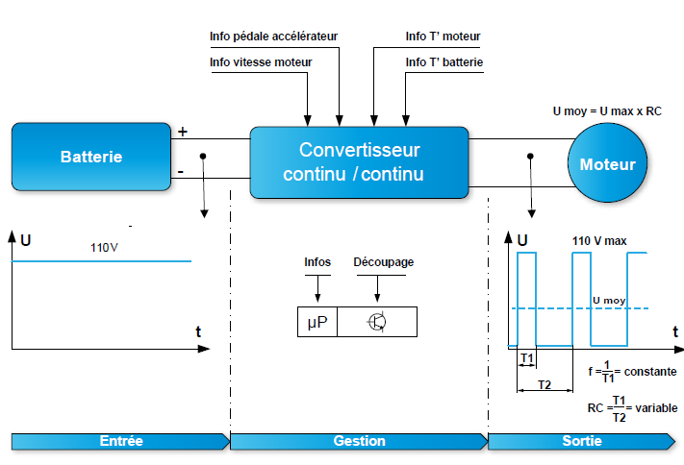
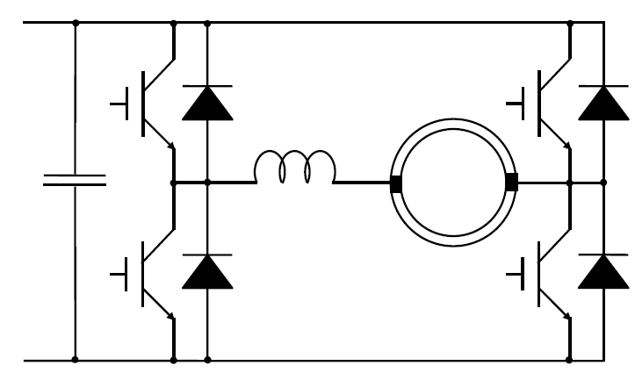
Présentation
Fonctions
Réalisation
Compte rendu
Régulation de tension
Astable
Interrupteur commandé
Conversion DC/DC
Objectif du thème
  Convertir la tension d’alimentation de 9V_{dc} en 3,3V_{dc}
  Cette tension de 3,3Vdc servira d’alimentation aux moteurs
  Un régulateur de tension sera utilisé
    Le pourquoi d’un régulateur
      Moteurs de modélisme faible puissance => rendement et échauffement OK
      raisons pédagogiques! Composant le plus utilisé en électronique
    Solutions industrielles DC/DC
      Maximiser les rendements et réduire les pertes
        Technique de commutation utilisée
      Solution classique
        Hacheurs 1, 2 ou 4 quadrants selon cahier des charges et réversibilité de la source
Un exemple: la voiture électrique
Structure typique: hacheurs 4 quadrants

Slide 5
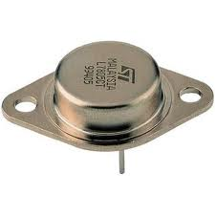
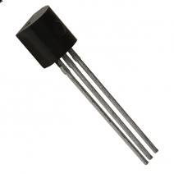
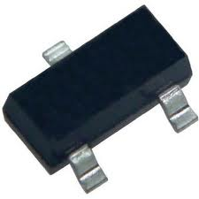
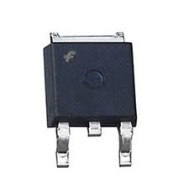
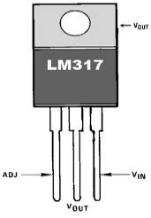
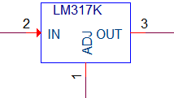



Présentation
Fonctions
Réalisation
Compte rendu
Régulation de tension
Astable
Interrupteur commandé
Régulateurs de tension linéaires
Les composants
Symboles
Principe de fonctionnement
  La tension régulée par le composant est la tension aux bornes de OUT et ADJ
  La valeur de cette tension est spécifiée dans la document du composant
    LM317: 1,25 Volts 7805: 5 Volts 7905: -5Volts 7815: 15 Volts
  Le LM317 nécessite des résistances supplémentaires pour obtenir les tensions usuelles
    Ce n’est pas le cas des familles 78xx par exemple
  La tension d’entrée doit être supérieure à la tension de sortie
    Notion de tension de déchet
  Contraintes sur la puissance dissipée
    Prévoir au besoin un ‘radiateur’ pour dissiper les pertes joules
LM317 en TO220
7805 en TO66
7805 en TO92
7805 en SOT23
7815 en D²PACK
On remarquera que le numéro des broches peut varier selon les symboles. Attention au moment du routage!!!!! Il faudra associer ces numéros avec les pastilles dans le bon ordre
V_{ref}

Slide 6
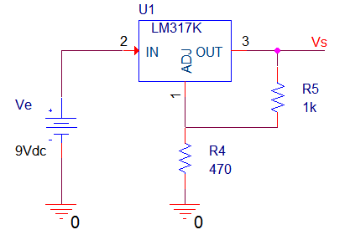
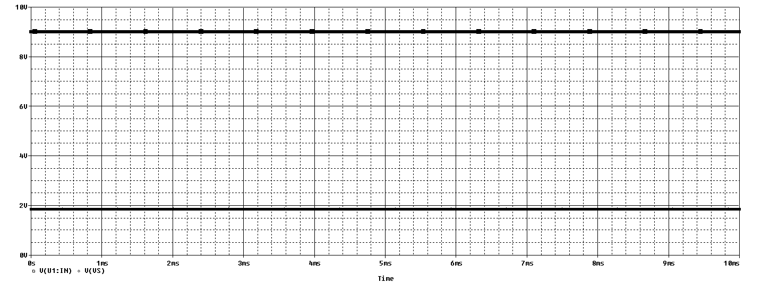


Présentation
Fonctions
Réalisation
Compte rendu
Régulation de tension
Astable
Interrupteur commandé
LM317
Mise en œuvre minimum
Objectif: On veut Vs=xx volts , trouver R4 er R5
Formules
$$V_{s}=V_{ref}\left(1+\frac{R_{4}}{R_{5}}\right)+R_{4}.I_{ADJ}$$
$$V_{s}=V_{ref}\left(1+\frac{R_{4}}{R_{5}}\right)$$
V_{ref} = 1,25 V
exacte
approchée
I_{adj}
Résultat de simulation
V_{e} = 9 V
V_{s} = 1,9 V

Slide 7
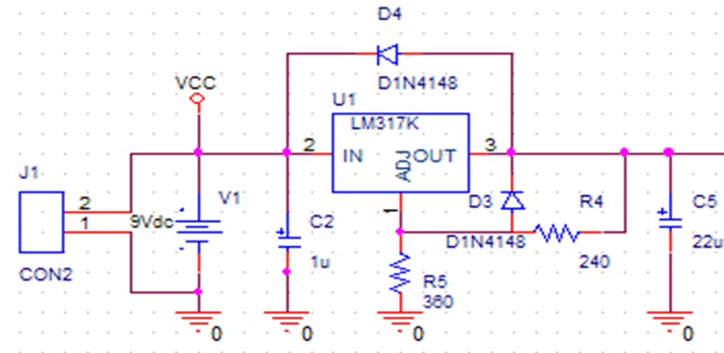
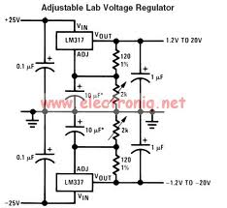
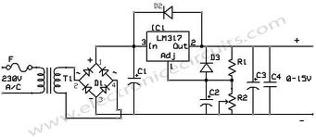
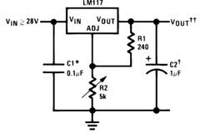
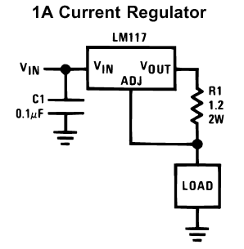
Présentation
Fonctions
Réalisation
Compte rendu
Régulation de tension
Astable
Interrupteur commandé
LM317
Schéma d’application constructeur
  Voir datasheet
  Condensateurs de découplage (C2 et C5)
  On pourrait supprimer les diodes
Limites de fonctionnement
  Tension d’entrée minimum
    Régulateur Low Dropout
  Energie dissipée
    Courant I_{Smax}
    P_{max} ( prévoir dissipateur thermique)
Autres applications

Slide 8
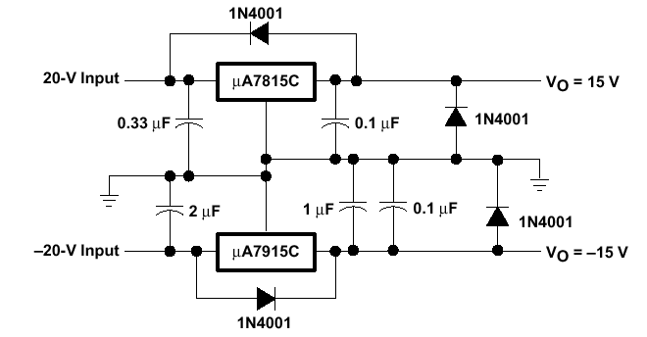
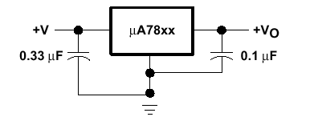
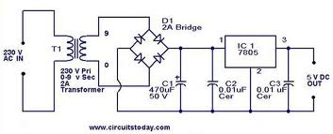
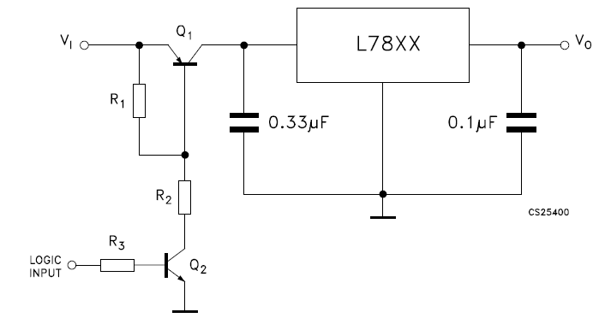
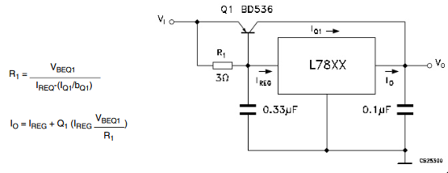
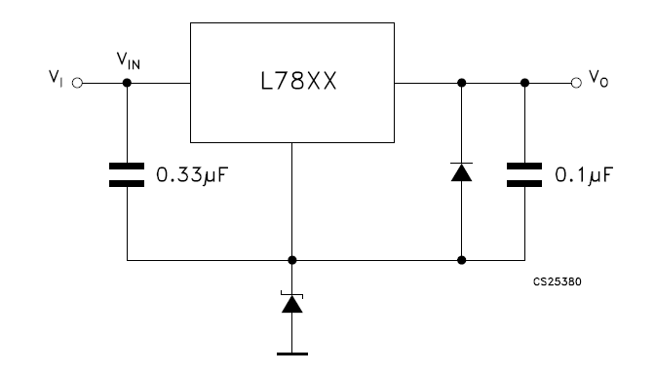
Présentation
Fonctions
Réalisation
Compte rendu
Régulation de tension
Astable
Interrupteur commandé
Autres régulateurs
Schéma typiques d’applications

Slide 9
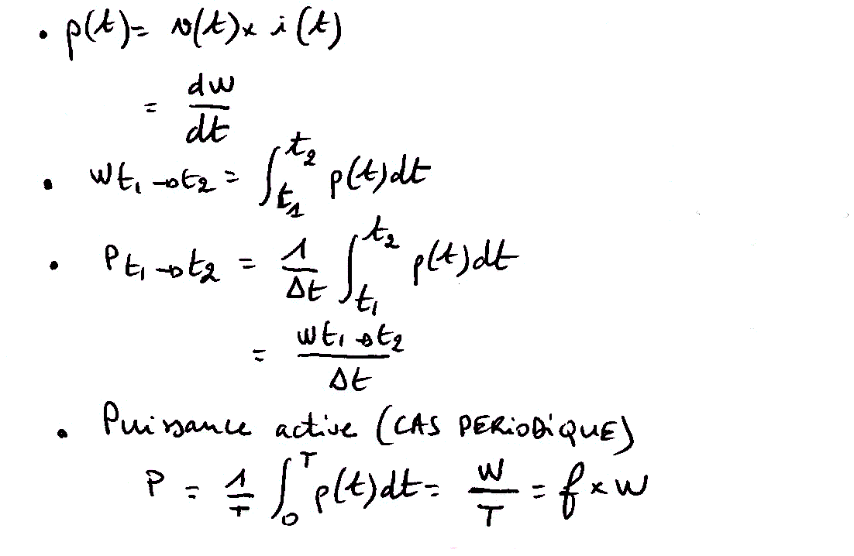
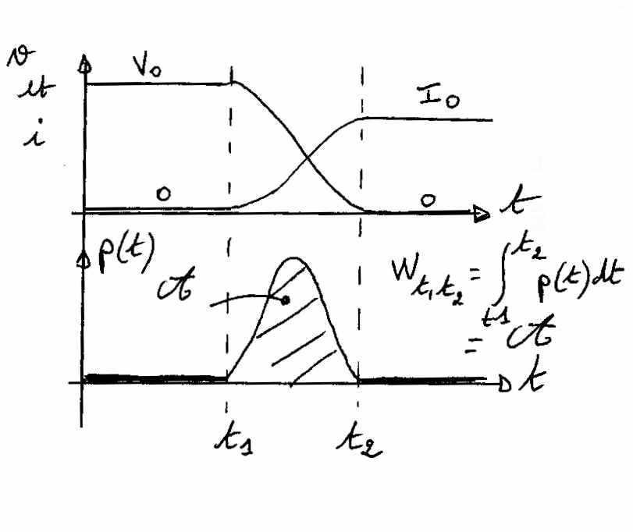
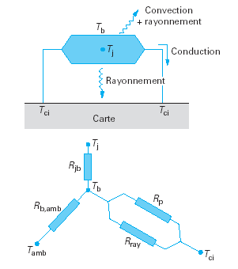
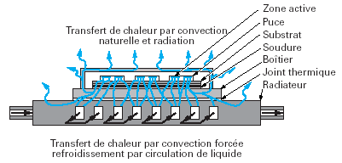
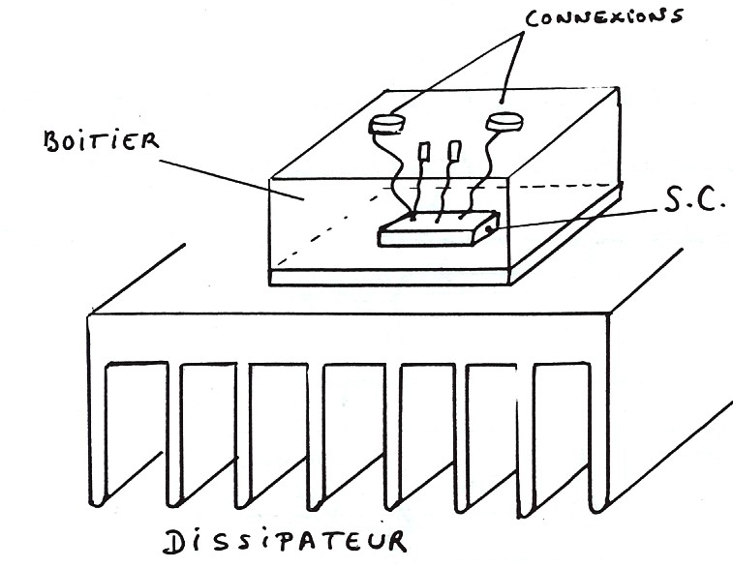
Échauffement des semi-conducteurs
Origine des pertes
  Présence simultanée de tension/courant
Les principaux modes de transferts de chaleur
  Conduction
  Rayonnement
  Convection
Refroidissement des semi-conducteurs
  Dissipateur thermique ( radiateur )
  Convection forcée
    Circulation d’air ou de liquide

Slide 10
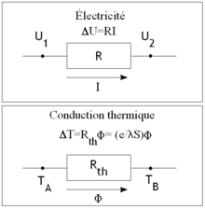


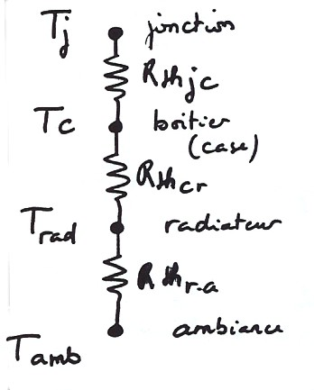

Modèles équivalents
Modèle thermique équivalent
  Basé sur un analogie entre la loi de Fourier et les lois électriques
  Modèles équivalents d’un composant intégré
R_{th}
R_{th}
Modèle classique retenu
Résistances thermiques négligées en général

Slide 11
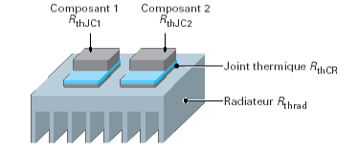
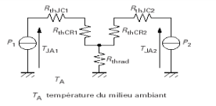
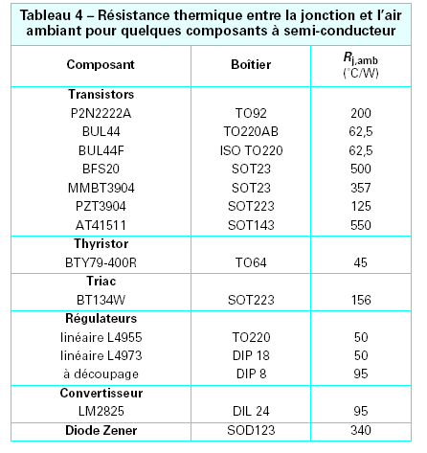
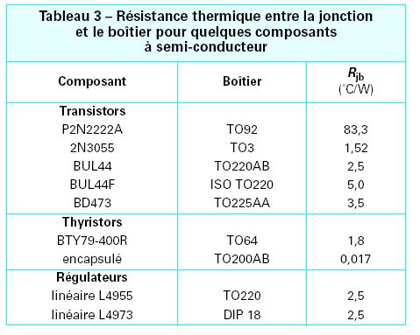
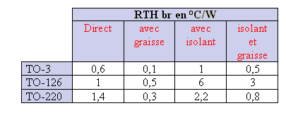
Présentation
Fonctions
Réalisation
Compte rendu
Régulation de tension
Astable
Interrupteur commandé
Modèles équivalents
Exemple de manipulation d’un schéma équivalent thermique
  Mise en parallèle de deux puces sur un même radiateur
Ordre de grandeurs des résistances thermiques

Slide 12
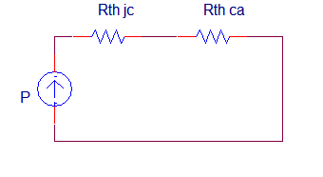
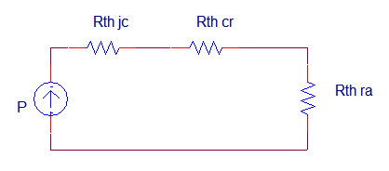
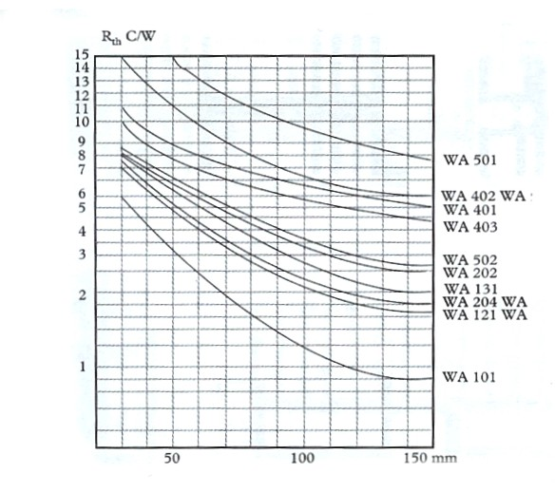
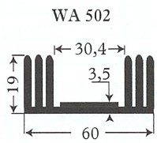
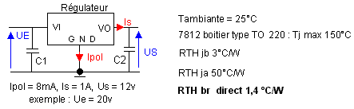
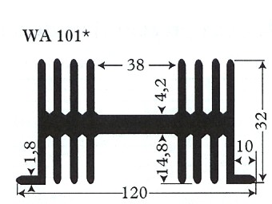
Présentation
Fonctions
Réalisation
Compte rendu
Régulation de tension
Astable
Interrupteur commandé
Le dissipateur thermique
T_{j}
T_{c}
Calcul d’un radiateur
  Les étapes de calculs
    calculer Pmax dissipable sans radiateur (T_{j} environ 125°)
    Estimer ou calculer Pd (puissance pertte à dissiper): Si Pd<Pmax alors il faut un dissipateur thermique
    déterminer RTH ra = RTH totale - (RTH br + RTH jb)
      Tj environ 125° , RTH jb trouver dans la datasheet (dépend du boitier)
      RTH br estimé (voir page précédente)
    Chercher dans les abaques le radiateur adéquat
  Un exemple de dimensionnement
L’objectif du dissipateur est de diminuer R_{thca} en augmentant la surface d’échange avec le milieu extérieur
T_{a}
T_{j}
T_{c}
T_{r}
T_{a}

Slide 13
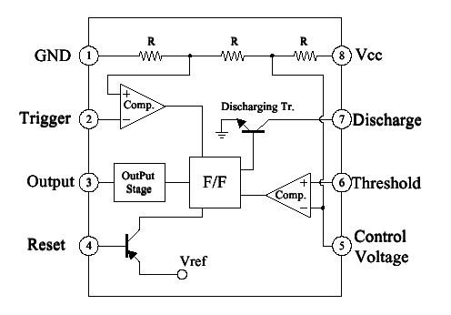
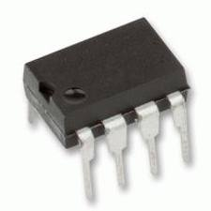



Présentation
Fonctions
Réalisation
Compte rendu
Régulation de tension
Astable
Interrupteur commandé
Astable
Objectif: créer un signal impulsionnel calibré en temps
  Solution technique retenue: composant 555
    De nombreuses solutions existent (complément module EN2)
Le 555
  Le composant
  Câblage en monostable
    Il existe principalement 2 type de câblage pour le 555 : astable ou monostable
Toujours penser à vérifier les tensions nominales et maxi d’alimentation
Format DIL8
$$t_{d}=\ln{3}.R.C$$

Slide 14



Présentation
Fonctions
Réalisation
Compte rendu
Régulation de tension
Astable
Interrupteur commandé
Fonctionnement du 555
Charge
  L’utilisateur envoie une impulsion (0) en entrée ⇒ SET
  Q passe à 1, Q passeà0 et le transistor ne conduit plus.
  C se charge à travers R jusqu’à ce que $Vc\left({t=t}_{d}\right)=\frac{2}{3}V_{cc}=3,3V$⇒ RESET
U_{c}(t)
t=t_{d}
++ ++
-- --
t=0

Slide 15

Présentation
Fonctions
Réalisation
Compte rendu
Régulation de tension
Astable
Interrupteur commandé
Fonctionnement du 555
Décharge
  Le condensateur a atteint le seuil haut
  Q passe à 0, Q passe à 1 et le transistor conduit.
  C se décharge instantanément
++
--

Slide 16




Présentation
Fonctions
Réalisation
Compte rendu
Régulation de tension
Astable
Interrupteur commandé
Interrupteur commandé
Plusieurs solutions techniques
  Transistor en commutation
  Relais
Le transistor
  En régime linéaire
    Source de courant commandée en courant
  en commutation
    2 états: Bloqué => le transistor se comporte comme un interrupteur ouvert
      Saturé => le transistor se comporte comme un interrupteur fermé

Slide 17


Présentation
Fonctions
Réalisation
Compte rendu
Régulation de tension
Astable
Interrupteur commandé
Transistor commuté
Simulation du circuit
Un moteur se modélise normalement par un dipôle R,L,E

Slide 18





Présentation
Fonctions
Réalisation
Compte rendu
Régulation de tension
Astable
Interrupteur commandé
Relais
Le relais
  Composant et symbole
  Entrées/sorties du relais
    Un partie commande ou « entrée »
    Une partie puissance
  Principe de fonctionnement
    Phase d’enclenchement
      Électroaimant excité
      Lames mobiles entre en contact
    Phase de déclenchement
      Électroaimant désexcité
      Rappel ( système à ressort)

Slide 19





Présentation
Fonctions
Réalisation
Compte rendu
Régulation de tension
Astable
Interrupteur commandé
Relais
Les caractéristiques du relais
  Nombre de contact commutés: 1RT, 2RT….4RT
  Sa tension nominale d’excitation: 5Vdc, 6Vdc….24Vdc ….
  Courant nominal commuté en sortie: 1A, 2A …..
  Autres paramètres
    Résistance bobine excitation
    Tension max en sortie
    Courant nominal bobine
Solution alternative le thème 1
Phénomène d’hystérésis
Si courant/tension KO alors solution
Lors de la phase de relâchement le 555 doit ‘absorber’ l’énergie stockée dans la bobine d’excitation
Vérifier les caractéristiques du 555 avec le cahier des charges
Enclenchement OK
Relâchement OK (mais juste!)

Slide 20








Présentation
Fonctions
Réalisation
Compte rendu
Process de fabrication
Validation des fonctions
Consignes de rédaction
Réalisation de votre carte
Fabrication d’une carte
  Le support physique
  L’insolation à partir du typon
  La révélation
  La gravure
  Perçage, étamage, vernissage
  Souder
    le matériel
      Pince plate et coupante
      Pince à dénuder
      Fer à souder ( JBC 25Watt ou Weller)
    Placement des composants cohérents
    Soudure soigneuse
Solution à base de soude =>
DANGER: produits dangeureux
utilisation de GANTS
Gravure dans un bain de Perchlorure de Fer (produits dangeureux)

Slide 21


Présentation
Fonctions
Réalisation
Compte rendu
Process de fabrication
Validation des fonctions
Consignes de rédaction
Tests
Le matériel
  Alimentation du système
    Alim stabilisée, piles, 220V EDF
  Générateur de signaux basses fréquences
    GBF: permet d’injecter des signaux à l’entrée de la carte
  Instruments de mesures
    Visualisation de certaines caractéristiques d’un signal
      Valeur instantanée y(t), valeur moyenne, valeur efficace
Le test de la carte: une affaire de méthode!
  Avant toute chose:
    Vérifiez les alimentations ( présence de court-circuits etc..)
    Vérifiez les signaux du GBF ( fréquence, tension etc…)
  Test unitaire:
    Validez fonction par fonction ( voir découpage fonctionnel)
    Comparez si sortie observé à sortie théorique
  Test d’intégration:
    Interaction de fonction entres elles ( notions d’impédances d’entrée et de sortie)
    Intégration d’un sous-système ( carte fille )
  Validation finale
    Validation globale de la carte dans son environnement
Multimètre digital
Alimentation stabilisée
oscilloscope

Slide 22

Présentation
Fonctions
Réalisation
Compte rendu
Process de fabrication
Validation des fonctions
Consignes de rédaction
Canevas
Introduction
Vous présenterez ici l’objet technique étudié, son environnement et sa finalité
Analyse du système
  2.1 Les spécifications ( ou cahier des charges)
  Paragraphes où vous ferez apparaître clairement :
    Les fonctionnalités demandées
    un robot qui avance mais qui recule aussi, capable de détecter un obstacle et de s’arrêter.
    les spécifications techniques :
      vitesse du robot : 0.1m/s
      capteur à ultrasons : 30cm de portée
      moteur XXX imposé etc……..
  2.2 Découpage fonctionnel
  Le système est découpé sous forme de fonctions :
  2.3 Etude des fonctions principales
    2.3.1 Etude la fonction FP1
    Vous mettez votre étude théorique : une schéma électrique PARTIEL, vos calculs de composants et les explications SUCCINTES du fonctionnement attendu ( ne pas hésiter à mettre des croquis , des chronogrammes !!!)
    Vous pourrez inclure ici une validation par simulation de la fonction
    2.3.2 Etude la fonction FP1
    2.3.3 Etude la fonction FP2 etc….
  3- Réalisation du système
  Décrire rapidement le processus de réalisation.
  Ex : un circuit imprimé a été réalisé à l’aide du logiciel ORCAD. Pour le routage de la carte certains paramètres ont été modifiés : etc….
  Le circuit d’implantation est donnée en Annexe B3.1 etc…

Slide 23
Présentation
Fonctions
Réalisation
Compte rendu
Process de fabrication
Validation des fonctions
Consignes de rédaction
Canevas
4 - Validation du système
L’objet est ici de montrer que le système a été réalisé et testé fonction par fonction. La validation finale ne vient qu’à la fin de ce processus !
  4.1 Validation de FPxx
Décrire brièvement la stratégie de validation, le matériel utilisé. (en terme technique cela s’appelle un protocole de mesure)
Ex : Un signal carrée de fréquence 1Khz, d’amplitude crête de 1V est appliqué en entrée de la fonction FPxx.
Le signal de sortie a été relevé ( voir annexe C4.2) puis comparé aux résultats théoriques de notre étude ( voir Etude la fonction FPxx).
La fonction FPxx est validée car etc……( on liste les conditions de bon fonctionnement) OU la fonction FPxx est invalidée car etc…
Mettre ici les oscillogrammes. N’oubliez pas les calibres. Vous pouvez à l’aide du traitement de texte faire des annotations (flèches , texte etc…)
  4.2 Validation de FPxx+1
  4.3 Validation de FPxx+2 etc…
  4.4 Validation globale
Tous les fonctions sont interconnecté physiquement. Conclure ici sur le bon fonctionnement GLOBAL du système. On doit se référer aux spécifications
5- Bilan et perspectives
Conclusion finale. Mettre en avant son travail. Tenter d’expliquer ses échecs. Proposer des améliorations possibles aux systèmes.
ANNEXES TECHNIQUES
ANNEXES A
Inclure le schéma électrique GLOBAL
Inclure la nomenclature
ANNEXES B
Typon
Schéma d’implantation
ANNEXES C
Autre

